Slide 1
Белорукова Елизавета Игоревна
Веб-дизайнер

Slide 2
Обо мне
Обучаюсь в РГПУ им. А.И. Герцена на специальности: Информатика и вычислительная техника
Занимаюсь изучением дизайна и веб-разработки
Разрабатываю проекты для маленьких фильм с помощью платформ Tilda и Wordpress

Slide 3
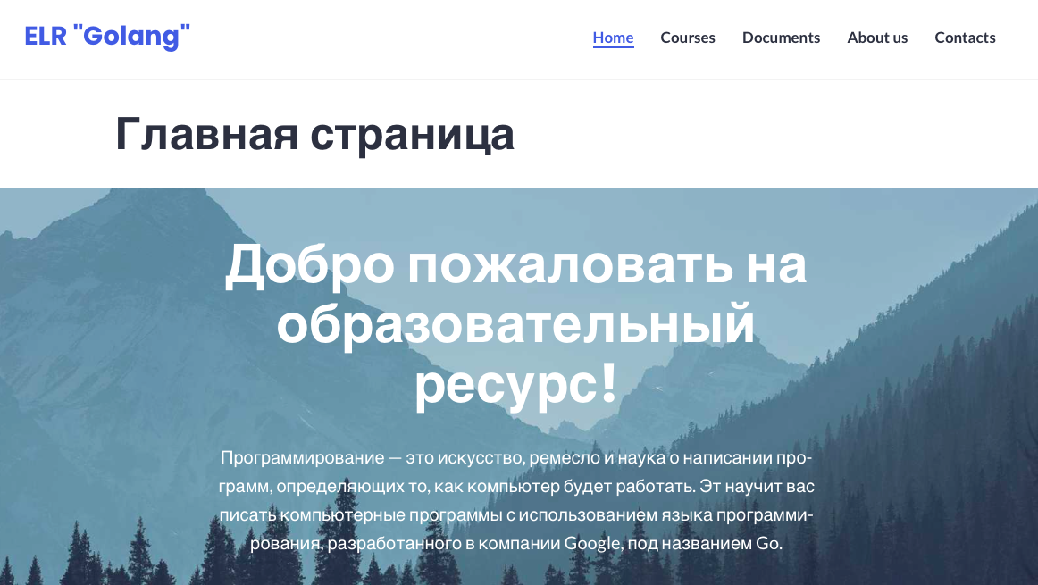
Мои проекты
https://github.com/Belorukova/PORTFOLIO

Slide 4
Мои отзывы от коллег и заказчиков
Работаем с Елизаветой уже довольно давно. Никаких нареканий, одни положительные впечатления. Будем продолжать сотрудничество.
Разработчик— супер! Всегда буду здесь заказывать сайты! Сделали точно в срок, предварительно позвонили, помогли подключить и сделали скидку.
Студентка Белорукова Е.И. проявила себя как ответственный и дисциплинированный работник и участвовала в ряде проектов, разрабатываемых на курсе.

Slide 5
Готова ответить на Ваши вопросы
Телефон: +7(921)-411-97-57
E-mail: Belorukova.99@mail.ru

